Slide 1
中国电信网上营业厅
思诚科技
演讲人：xxxxxx
项目技术指导：刘厚钱 职业发展顾问：叶晓艳
技术成员：侯为华 郭智越 尚明明 钟有才 艾江波 徐良 周清 周毅超
本项目 是由思诚科技SC1802第1组全体成员倾情打造！
—— 我们努力做到最好

Slide 2
目 录
1
项目介绍
2
结构分析
3
功能详解
4
个人心得

Slide 3




项目介绍
制作网站
其实网站也都是这么出来的

Slide 4
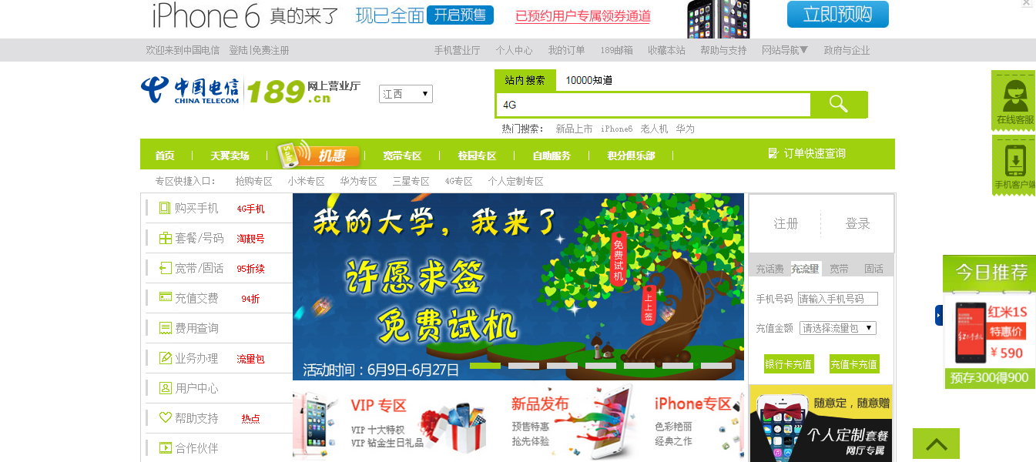
项目介绍
项目预览

Slide 5
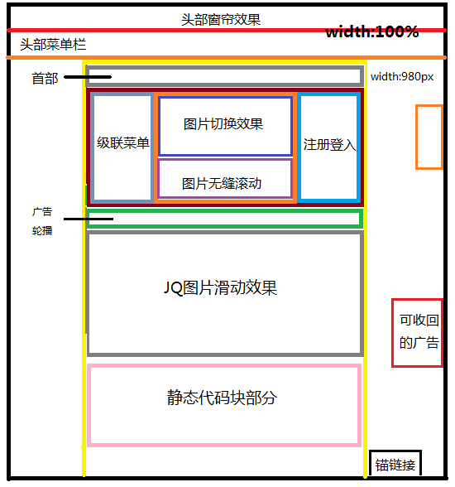
结构分析

Slide 6

功能讲解
图片轮播效果描述
1.每隔两秒自动切换一次图片。
2.鼠标移动到图片或选择框上时，图片停止切换。
3.鼠标移动到对应的选择框上时，显示对应的图片。
4.鼠标移动开时，从当前的图片开始继续切换效果。

Slide 7
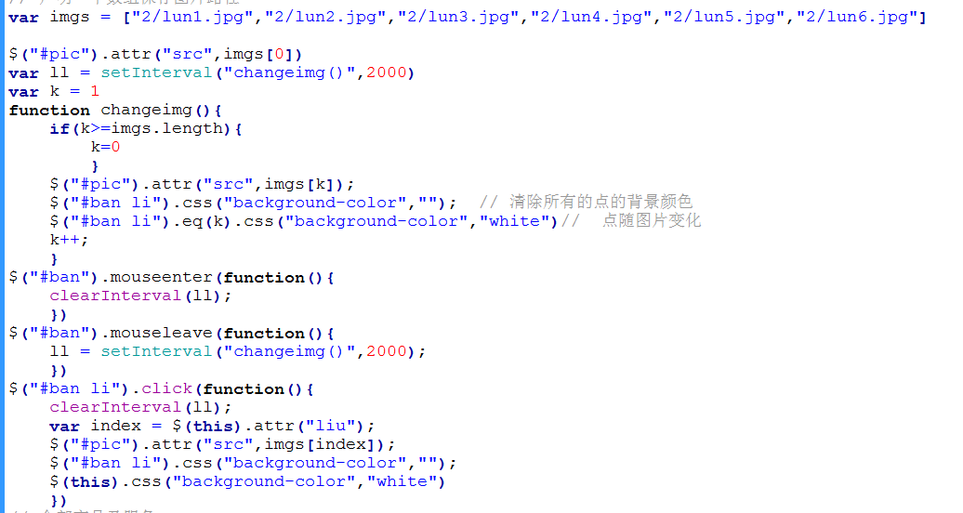
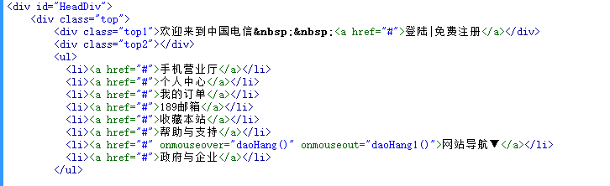
功能讲解
头部

Slide 8

功能讲解
点击左滑右滑

Slide 9
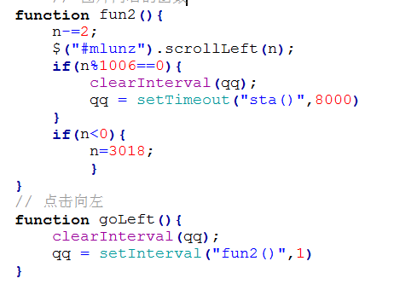
点击左滑右滑代码

Slide 10
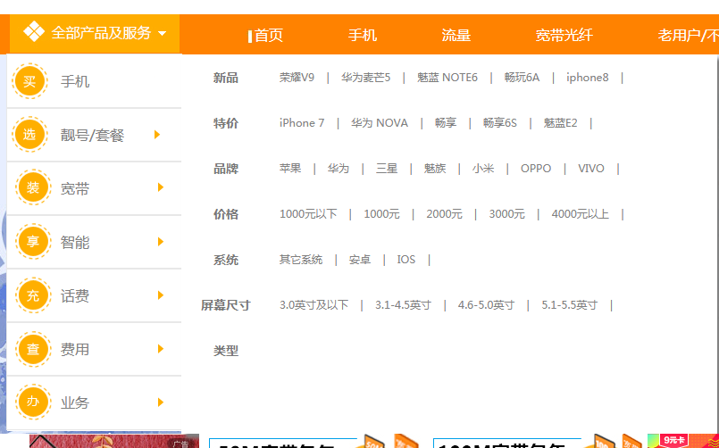
鼠标移入移出

Slide 11
个人心得
1.先要做好总体规划，然后在设计代码
2.代码要用注释分清，不然很容易混淆，记得备份。
3.多交流，取长补短。

Slide 12
·
谢谢聆听

